Slide 1

به نام خداوند عليم

Slide 2
برنامه ريزي عملیاتی
دكتر سيد حسام سيدين
دکترای مدیریت بهداشت و درمان از دانشگاه UCL لندن
گروه مديريت خدمات بهداشتي و درماني دانشگاه علوم پزشكي ايران
h.seyedin@gmail.com

Slide 3
برنامه ريزی
يعني انتخاب هدفهاي «درست» و سپس انتخاب مسير، راه، وسيله يا روش «درست و مناسب» براي تامين اين هدفها. هر دو جنبه برنامه ريزي در فرآيند مديريت اهميت حياتي دارند

Slide 4
برنامه ريزی
برنامه‌ريزي به آن دسته از اقداماتي اطلاق مي‌شود كه مشتمل بر پيش‌بيني هدف‌ها و اقدامات لازم براي رويارويي با تغييرات و مواجه شدن با عوامل نامطمئن، از طريق تنظيم عمليات آينده است. هدف اساسي برنامه‌ريزي تقليل ميزان قبول خطر نسبت به اتفاقات احتمالي و اتخاذ تدابيري هماهنگ براي دستيابي به موفقيت‌هاي سازماني است

Slide 5
برنامه‌ريزي عملياتي:
فرآيندي است كه به وسيله آن، مديران اجرايي، فعاليت‌ها و گام‌هاي ويژه‌اي را در راستای رسيدن به اهداف مورد نظر ترسيم مي‌كنند. برنامه‌ريزي عملياتي چارچوب زماني كوتاه‌تري نسبت به برنامه‌ريزي استراتژيك دارد و اغلب توسط مديراني صورت مي‌گيرد كه مسئوليت محدود براي اجراي هدف‌هاي محدود دارند

Slide 6
یک برنامه باید به چهار سوال پاسخ دهد
در چه موقعیتی هستیم (وضعیت موجود)
به چه موقعیتی می خواهیم برسیم (اهداف)
چگونه می خواهیم به موقعیت جدید برسیم (راه حلهای ممکن)
چگونه مطمئن شویم به موقعیت جدید رسیده ایم (پایش و ارزیابی)

Slide 7

گام هاي اساسي برنامه ريزي عملياتي
ارزيابي وضعيت موجود
تعيين اهداف
پيشنهاد استراتژيهاي مختلف و انتخاب مناسبترين استراتژي
فاز پيش بيني و تدوين برنامه
پيش بيني فعاليتها و جدول زماني برنامه
برآورد بودجه (بودجه بندي) برنامه
پايش و ارزشيابي برنامه
فازاجرا

Slide 8
تحليل وضعيت موجود
تعیین داده ها و اطلاعات مورد نیاز
جمع آوري اطلاعات مورد نیاز
تجزیه و تحلیل اطلاعات
اولویت بندي مشکلات

Slide 9
تجزیه و تحلیل اطلاعات
مهم ترین ابزارهاي مورد استفاده در این مرحله عبارتند از:
بارش افکار (طوفان فکري)
شبکه علیت
نمودار علت و معلول (استخوان ماهی)
نمودار علت و معلول و شبکه علیت، هر دو ابزاري براي شناسایی علل مشکلات می باشند.

Slide 10
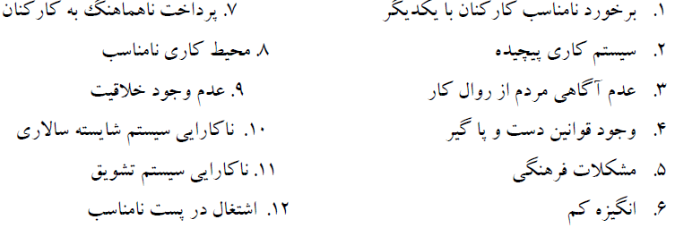
بارش افكار براي تعيين علل ايجاد كننده نارضايتي كاركنان در سازمان
مشكل: نارضايتي كاركنان در سازمان

Slide 11
مراحل ترسيم شبكه عليت
مشخص کردن عوامل موثر بر موضوع، با استفاده از روش بارش افکار
دسته بندي عوامل
رسم شبکه علیت به گونه اي که معلول در مرکز دایره و عوامل موثر در اطراف و متصل به دایره باشد.
در شبکه علیت ممکن است یک علت، خود به چند زیر شاخه تبدیل شود. در مثال بالا "برخورد نامناسب کارکنان" به عنوان یک علت ایجاد کننده نارضایتی ارباب رجوع شناسایی شده است که خود علل دیگري دارد که مشخص شده اند.

Slide 12
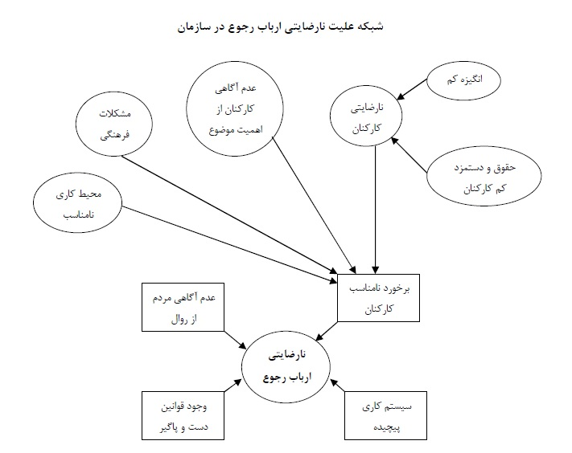

Slide 13
نمودار استخوان ماهي

Slide 14
1. ابتدا وضعیت موجود را طوري توصیف نمایید که همۀ اعضاي تیم آن را به خوبی فهمیده باشند. چه چیزي در کجا و چه زمانی و در چه گستردگی وجود دارد از اطلاعات براي مشخص تر نمودن موضوع استفاده نمایید.
2. علل احتمالی را به طریقۀ بارش افکار تعیین کنید.
3. براي رسم نمودار استخوان ماهی ابتدا معلول را در داخل یک مستطیل در سمت چپ بنویسید.
4. فضاي کافی در نظر بگیرید.
5. یک پیکان از منتهی الیه سمت راست به مستطیل وصل نمایید.
6. علل عمده را مشخص نموده و در روي نمودار با رسم خطوط برجسته به استخوان اصلی نشان دهید.
7. در تعیین عوامل عمده از خود انعطاف نشان دهید و نام متناسب را انتخاب نمایید. معمولاً عوامل اصلی مؤثر بر یک فرآیند را عوامل ذیل میدانند.
)Machine) تجهیزات
)Manpower) نیروي انسانی
)Material) مواد مصرفی
)Method) روشاجراي فرآیند
)environMent) محیط و فضاي فیزیکی
)Management) مدیریت
)Money) پول
)Motivation) انگیزه
8. عوامل مطرح شده در روش بارش افکار را با توجه به عوامل اصلی تعیین شده در محل مربوطه بنویسید و به وسیله پیکان هایی به خطوط برجستۀ عامل متناسب با آن وصل نمایید.

Slide 15
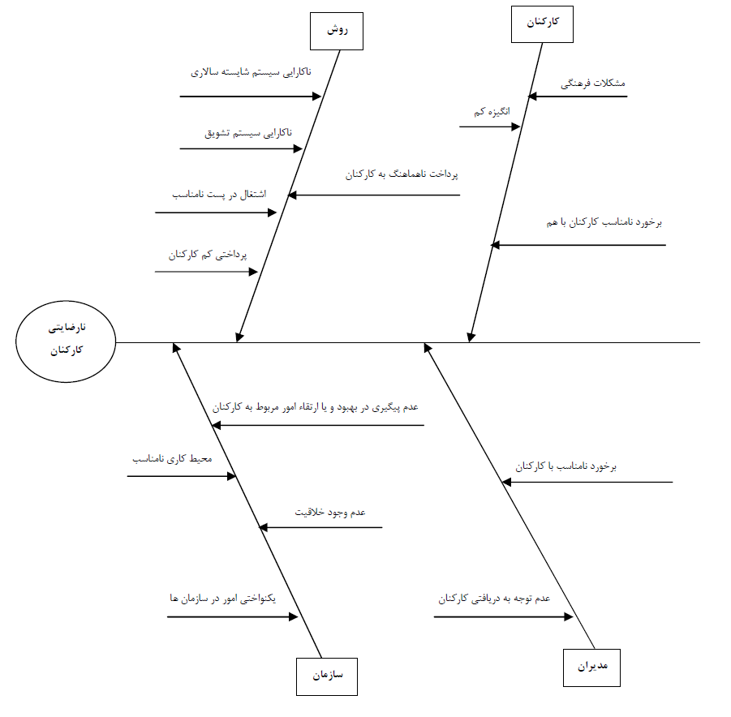

Slide 16
اولويت بندي مشكلات
جدول گروه اسمی
ماتریس تصمیم گیری
ماتریس انتخاب
ماتریس انتخاب نهایی

Slide 17
نگارش برنامه عملیاتی
تعیین موضوع برنامه
تعیین تیم برنامه ریزی
تعیین مسول برنامه
نگارش مقدمه و بيان مسئله

Slide 18
کار گروهی
تعيين تيم، نگارش موضوع و تعیین مسئول و مقدمه و بيان مسئله

Slide 19
برنامه ریزی عملیاتی
عناصر اصلی برنامه ریزی عملیاتی:
1- هدف
2- پیش بینی
1- هدف:
بطور کلی هدف عبارت از نقطه ای است که کوشش ها معطوف به آن می باشد. بيان مقاصد يا نتايجي كه انتظار داريم پس از انجام یکسری فعاليت هاي مرتبط به آنها برسیم.
در برنامه ریزی هدف نتیجه نهایی برنامه بوده که مقصود
برنامه ریز نیل به آن می باشد.

Slide 20
هدف كلي
به صورت عمده ، باتوجه به مشكلات اولويّت‏دار و مأموريت سازمان، بصورت غير كمّي و جهت‏دار بيان مي‏شود.

Slide 21
(Objectives or Specific Objectives) هدف اختصاصي
شرح دستاوردهائي است که درپايان اجراي طرح وجودخواهد داشت.بنابراين يک نقطه مشخصي است.
اجزاي تشكيل دهنده هدف كلي را به‏ صورت مشخص و قابل سنجش مي‏سازد و بدين وسيله برنامه قابل ارزشيابي مي‏گردد.
هر هدف کلی به یکسری اهداف اختصاصی تقسیم می شود.

Slide 22
نام برنامه: کنترل بیماري هپاتیت
هدف کلی: پیشگیري، کنترل و مراقبت از بیماري هپاتیت
اهداف اختصاصی:
افزایش سطح آگاهی تمامی پرسنل مراکز بهداشتی درمانی در زمینه بیماري هپاتیت به میزان 5 % نسبت به سال 92
افزایش کمی در سیستم گزارش دهی بیماري هپاتیت به میزان 5 % نسبت به سال 92
افزایش سطح آگاهی جمعیت تحت پوشش به میزان 5 % نسبت به سال 92
افزایش سطح آگاهی مبتلایان شناسایی شده در خصوص بیماري هپاتیت و مهارت هاي پیشگیري از انتقال بیماري به دیگران به میزان 70 % کل موارد مبتلا در سال 92
مشاوره، آزمایش و واکسیناسیون همسر و اعضاي خانواده مبتلایان به هپاتیت هاي B و C شناسایی شده به میزان 70 % در سال 92

Slide 23
ويژگيهاي اهداف اختصاصيSMART
اختصاصی و ویژه باشندو به طور عيني بيان كننده تغييري باشد كه قرار است اتفاق بيفتد Specific))
قابل اندازه‏گيري باشند Measurable))
دست‏يافتني باشند Attainable))
مرتبط با هدف كلي باشند Relevant))
داراي زمان مشخص باشند Time-bounded))

Slide 24

تحليل هدف
با توجه به ملاکهای تعریف شده وضعيت و حالت هدفی را که می خواهیم به آن برسیم تشريح و تبيين می کنیم.
مثال :
افزایش آگاهی سرپرستاران بيمارستان .... از استانداردهاي اعتبار بخشي بيمارستان به ميزان 100%تا پایان ارديبهشت ماه 1393

Slide 25
تحليل هدف
نکته:
مثال :
افزایش آگاهی سرپرستاران بيمارستان … از استانداردهاي اعتبار بخشي بيمارستان به ميزان 100%تا پایان ارديبهشت ماه 1393
چه چیز : افزایش آگاهی سرپرستاران در زمینه استانداردهاي اعتباربخشي
کجا : بيمارستان....
چه مقدار : 100 درصد
چه زمانی : تا پایان ارديبهشت 93

Slide 26
شبکه هدف
هدف اختصاصی
هدف اختصاصی
هدف اختصاصی
هدف کلی
هدف کلی
هدف کلی
هدف نهایی یا ماموریت
هدف کلی
هدف کلی

Slide 27

تعيين هدف با توجه به علل ايجاد كننده مساله
انجام نيازسنجي قبل از انتخاب مو
ضوع برنامه هاي آموزشي
افزایش آگاهی مدرسین
در زمینه روشهای تدریس
كاركنان
روش
پايين بودن انگيزه
عدم وجود نيازسنجي
آگاهی پایین مدرسین در
زمینه روش های تدریس
دخيل نبودن نظرات كاركنان
در انتخاب موضوع
عدم استفاده از تكنولوژي
مناسب
نداشتن طرح درس
اثربخشي پايين برنامه‌
هاي آموزشي كاركنان
عدم مطابقت با مهارتهاي شغلي
عدم ارزيابي تاثير برنامه
در عملكرد كاركنان
عدم وجود محتواي مشخص
تاثير نامناسب در
ارزشيابيهاي سالانه
عدم وجود ارزشيابي برنامه
محتوا
ارزشيابي
افزایش اثر بخشی برنامه های
آموزشی کارکنان

Slide 28
برنامه ریزی عملیاتی
اولویت بندی بین اهداف:
تعیین هدف، بسیار مهم می باشد. اما مهمتر و در عین حال
پیچیده ترین قسمت در این خصوص، کاستن از تعداد غالبا متعدد
هدف های انتخاب شده (به دلیل کمبود بودجه و سایر امکانات) و گزینش ضروری ترین هدف ها از میان آن ها می باشد.
روش های اولویت بندی اهداف:
؟؟

Slide 29
تمایز بین هدف و فعالیت
  هدف رفع تشنگی
  فعالیت خوردن آب

Slide 30
کار گروهی
نگارش اهداف برنامه

Slide 31
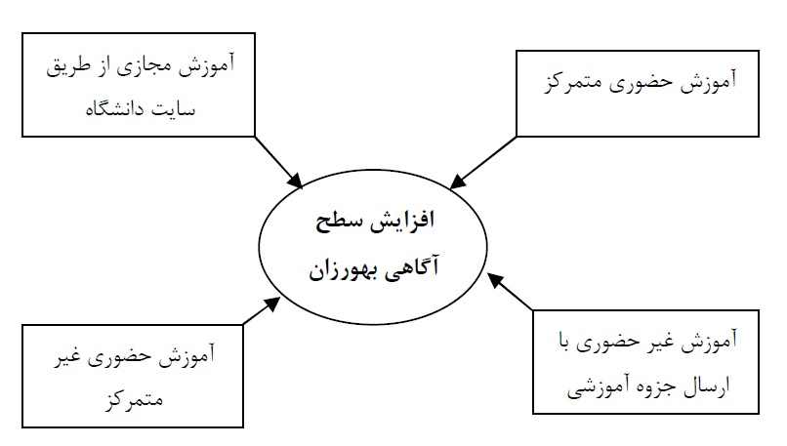
استراتژيها( با استفاده از شبکه عليت)

Slide 32
برنامه ریزی عملیاتی
2- پیش بینی:
همانطور که اشاره گردید برنامه ریزی یک نوع آینده نگری بوده لذا اساس آن را پیش بینی تشکیل می دهد. بنابراین پس از تعیین اهداف قسمت اصلی کار برنامه ریز عملیاتی پیش بینی عملیات و کارهایی است که برای دستیابی به اهداف مورد نیاز می باشد.
در پیش بینی دو عامل زمان و هزینه بسیار اساسی می باشند. سوالات مطرح در پیش بینی دقیق عبارتند از:
1- چه فعالیتی؟ (پیش بینی فعالیت ها)
2- از چه روشی؟ (پیش بینی روش های انجام کار)
3- در چه مدت زمانی؟ (پیش بینی زمانی)
4- در چه مکانی؟ (پیش بینی موقعیت مکانی برنامه)
5- با چه منابعی؟ (پیش بینی منابع)
آخرین مرحله برنامه ریزی عملیاتی نیز اجرای آن می باشد.

Slide 33
هدف كلي: هدف اختصاصي: استراتژي:
اقدامات اجرايي | مسئول | محدوده زماني | منابع مورد نياز

Slide 34
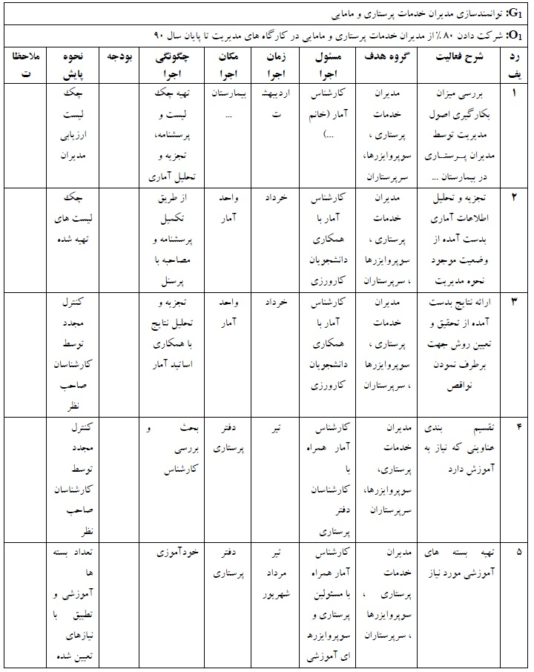

Slide 35
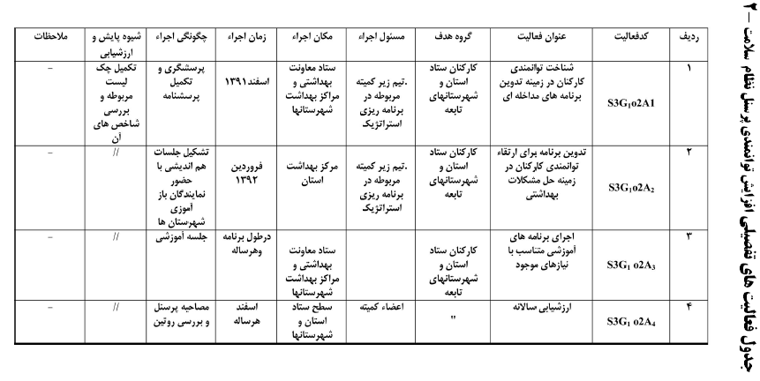

Slide 36
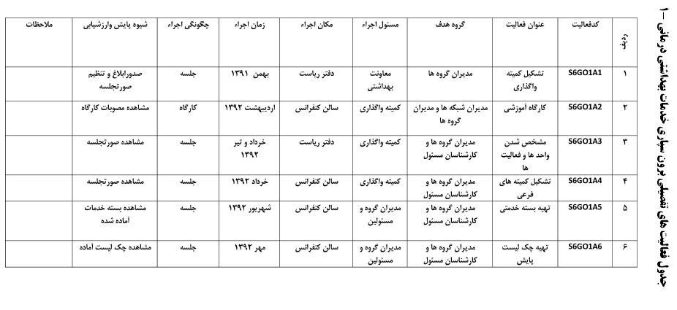

Slide 37
بودجه ریزی عملیاتی و قیمت تمام شده
بودجه:
سندی است که نشان دهنده پیش بینی درآمدها و برآورد هزینه ها می باشد.

Slide 38
بودجه ریزی عملیاتی و قیمت تمام شده
روش اجرایی:
1- شناسایی فعالیت و خدمات قابل ارایه به روش قیمت تمام شده
2- محاسبه قیمت تمام شده فعالیت و یا خدمت و تایید آن در سازمان مدیریت و برنامه ریزی

Slide 39
  اعضاء تيم تكميل برنامه اجرايي بايستي منابع ضروري براي اجراي برنامه اجرايي را تعيين نمايند.
  از نظر افراد يا اعضا تيم برنامه ريزي، برنامه اجرايي چه زماني بطور كامل خاتمه يافته تلقي خواهد يافت؟

Slide 40
تکنیک های برنامه ریزی عملیاتی
روش های برنامه ریزی تصویری:
1- روش نمودار گانت
2- روش های شبکه ای
1-2- روش پرت (PERT)
2-2- روش سی.پی.ام. (CPM)
PERT: Program Evaluation and Review Technique
CPM: Critical Path Method

Slide 41
ابزارهای برنامه ریزی
نمودار گانت
نشان می دهد چه وقت کارها انجام می گیرند و ان را با پیشرفت واقعی کار مقایسه می کند
محور افقی زمان و محور عمودی فعالیت ها
وسیله کنترل مدیریت

Slide 42
تکنیک های برنامه ریزی عملیاتی
روش نمودار گانت:
روش نمودار گانت نخستین و اساسی ترین روش تصویری در
برنامه ریزی عملیاتی می باشد. این روش در خلال جنگ جهانی اول توسط هنری ال. گانت ابداع گردیده و هم اکنون نیز به عنوان یکی از بهترین روش های تصویری مورد استفاده قرار می گیرد.
این روش اصولا برای زمانبندی انجام وظایف به وجود آمده و دارای دو بعد است:
1- محور عمودی شرح عملیات (و یا حتی وظایف) را بر حسب تقدم و تاخر انجام آنها (مراحل انجام کار) را نمایش می دهد.
2- محور افقی نیز نشان دهنده زمان می باشد.
مثال:

Slide 43
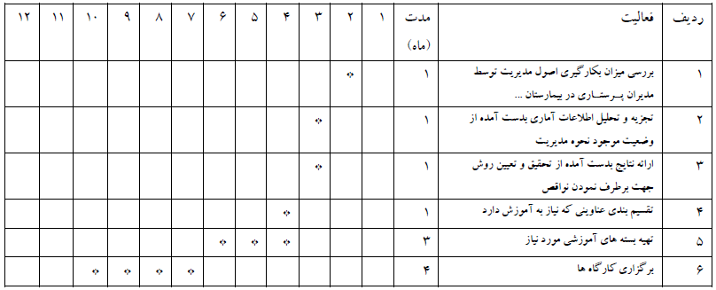
گانت چارت

Slide 44
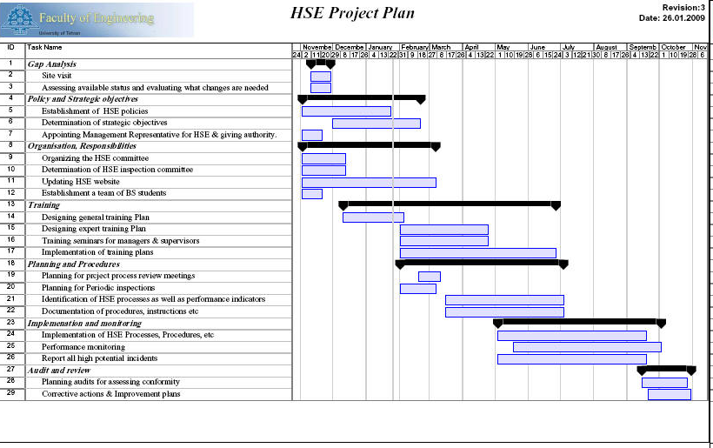

Slide 45
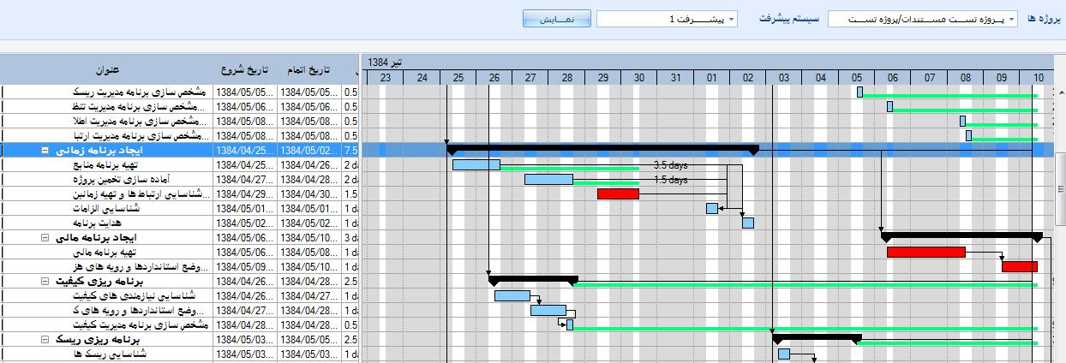

Slide 46
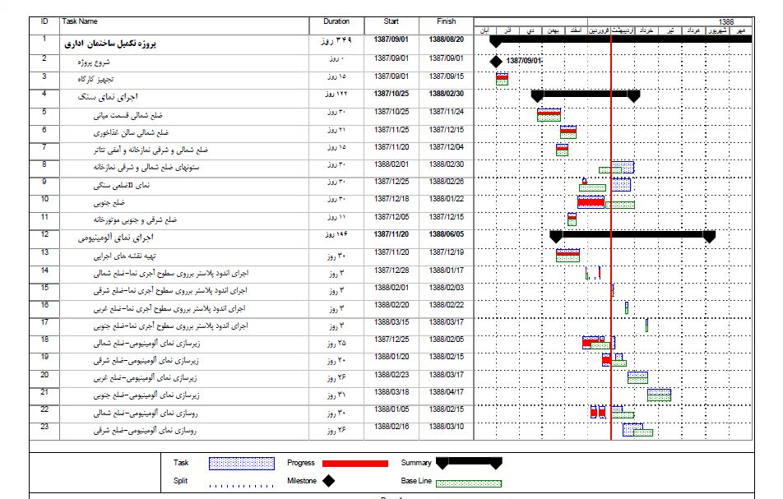

Slide 47
تکنیک های برنامه ریزی عملیاتی
روش های شبکه ای:
کوشش هایی که در رفع ایرادات وارده به روش نمودار گانت به عمل آمد،
برنامه ریزی به روش شبکه ای را بوجود آورد.
تعریف شبکه:
شبکه، تصویری جامع و دقیق از وضع کلی و تمامی مراحل لازم برای اجرای یک برنامه و روابط آن با یکدیگر است.
معمولا جزیی ترین قسمت هر مرحله از کار در شبکه را فعالیت می نامند.
فعالیت ( ):
هر قسمت مشخص و معین از انجام یک طرح یا یک برنامه را یک فعالیت
می نامند. نتیجه هر فعالیت یک رویداد بوده که خود منشاء فعالیت بعدی خواهد بود.

Slide 48
تکنیک های برنامه ریزی عملیاتی
رویداد( ):
رویداد نشان دهنده شروع و پایان یک فعالیت است.
اساس شبکه را رویداد و فعالیت تشکیل می دهند.
روش و مراحل تنظیم شبکه:
1- تعریف هدف
2- تهیه فهرستی منطقی از فعالیت ها
3- تعیین تقدم و تاخر رویدادها و فعالیت ها
4- شناخت دقیق روابط بین فعالیت ها

Slide 49
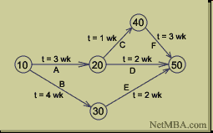

Slide 50
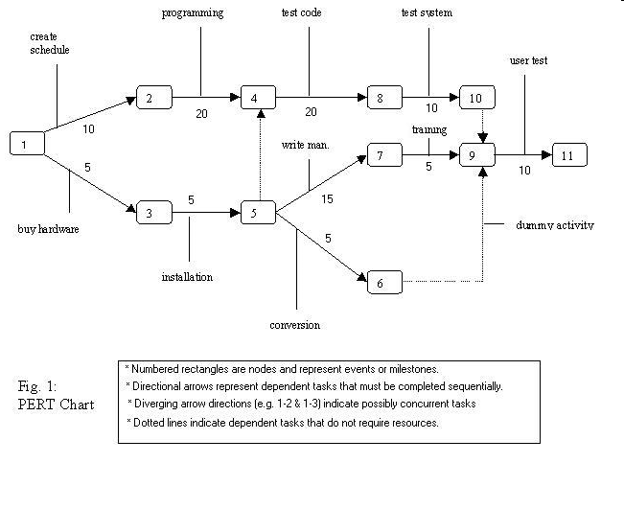

Slide 51
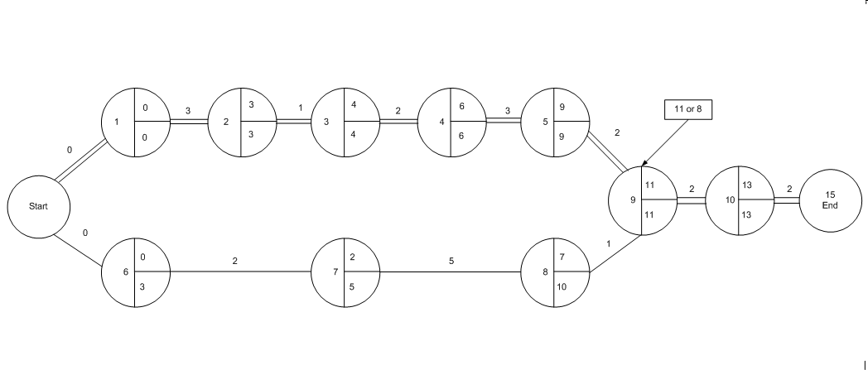

Slide 52
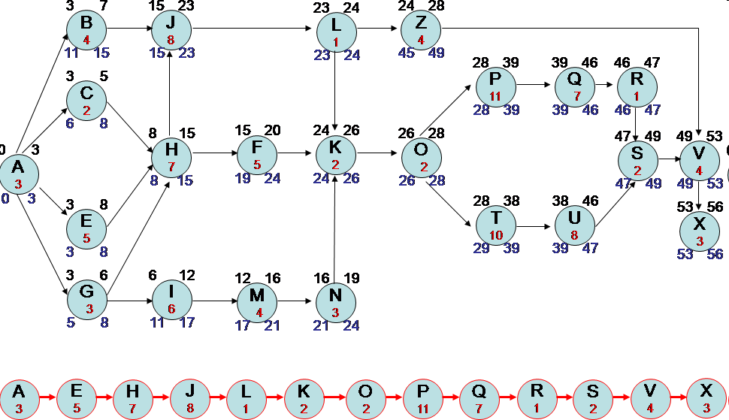

Slide 53
تکنیک های برنامه ریزی عملیاتی
مزایای عمده برنامه ریزی شبکه ای:
1- روابط بین تمامی فعالیت ها خواه به صورت مستقیم و خواه غیر مستقیم را بیان می کند.
2- مشکلات و موانع احتمالی در طول برنامه را مشخص و قابل رفع می کند.
3- نشان می دهد که چه فعالیت هایی باید به موازات یکدیگر و چه
فعالیت هایی باید به صورت سری انجام شود.
4- روابط بین فعالیت ها را بطور دقیق نشان می دهد.
5- برنامه های بسیار پیچیده و مفصل را بسیار ساده و قابل درک بیان خواهد کرد.
6- برای تعیین زمان دقیق هر فعالیت از آمار و احتمال استفاده می کند.
7- زمان لازم جهت انجام کامل یک طرح را تقریبا دقیق بیان می کند.

Slide 54
تکنیک های برنامه ریزی عملیاتی
روش برآورد زمان:
TE = (A+4M+B)/6
A:زمان حداقل
M: زمان محتمل
B: زمان حداکثر
نظارت، کنترل و ارزیابی:
اساس ارزیابی در روش پرت بر زمان سنجی قرار دارد، و اینکه آیا: فعالیت مورد نظر مطابق زمانی که برای آن برآورد شده، انجام می گیرد؟
مثال:

Slide 55
نظارت و کنترل

Slide 56
نظارت و کنترل
نظارت و کنترل يکي از وظيفه هاي مديران است که با آن مي توان عملکرد واقعي برنامه را با هدف هاي آن مقايسه کرد و در صورت لزوم اقدام هاي اصلاحي را انجام داد.
کنترل فرایند بازبینی فعالیتها جهت اطمینان از انجام فعالیتها بر طبق برنامه است
در تعريفي ديگر کنترل فعاليتي است که ضمن آن عمليات پيش بيني شده با عمليات انجام شده مقايسه مي شود و در صورت وجود اختلاف و انحراف بين آن چه که بايد باشد و آن چه که هست به رفع واصلاح آن ها اقدام مي شود.
همچنين کنترل يعني نظارت کردن بر فعاليت زيردستان به نحوي که فعاليتهاي آن ها به طرف اهداف سازمان هدايت شوند.

Slide 57
نظارت و کنترل
سازمان بدون وجود يک سيستم موثر کنترل در تحقق ماموريت هاي خود موفق نبوده و نمي تواند از منابع خود به درستي استفاده کند
هيچ برنامه اي بدون کنترل به درستي اجرا نمي شود و کنترل نيز بدون وجود برنامه مفهوم و معني پيدا نمي کند.

Slide 58
فرآيند کنترل
مرحله1:تعيين استانداردها يا ضابطه براي کنترل
مرحله2: سنجش عملکرد در برابر استانداردها
مرحله 3: تشخيص انحرافات و تحليل علل آن ها
مرحله4: اقدامات اصلاحي

Slide 59
تعيين استانداردها يا ضابطه براي کنترل
در حقيقت تفسير هدف هاي سازمان در قالب بازده دقيق و قابل اندازه گيري را تعيين استاندارد مي نامند.
استانداردها داراي انواع و اقسام مختلف هستند:
1- استانداردهاي کمي: ماند استانداردهاي هزينه- درآمد- سرمايه – برنامه
2- استانداردهاي کيفي: که بر کيفيت توليدات يا خدمات نظر داشته و مطلوبيت آن ها را تعيين مي کند.
3- استانداردهاي مختلط: که ترکيبي از استانداردهاي کمي و کيفي بوده و به وسيله آن مي توان خدمات يا توليدات مورد نظر را از جنبه هاي کمي و کيفي مورد بررسي و کنترل قرار داد.

Slide 60
مقايسه عملکردها با اهداف و استانداردها: منابع اطلاعاتی اندازه گیری یا سنجش
روش نمونه گيري
روش مشاهده
روش پيش بيني
روش گزارشات:
  آماری
  شفاهی
  کتبی
کنترل عملياتي
بودجه

Slide 61
تشخيص انحرافات و تحليل علل آن ها
بعضی تغییرات در عملکرد را در هر زمینه فعالیتی می توان انتظار داشت
تعیین دامنه تغییرات قابل قبول دارای اهمیت است

Slide 62
اقدامات اصلاحي
مدیر می تواند هیچ اقدامی نکند
عملکرد واقعی را اصلاح کند
با معیارها را مورد تجدید نظر قرار دهد

Slide 63
انواع کنترل
1- کنترل پيش برنده یا آينده نگر
  قبل از اين که تمام عمليات به طور کلي انجام شود نتايج پيش بيني شده و اقدامات اصلاحي انجام مي شوند
  کنترل پيش برنده هنگامي موثر است که مدير قادر به کنترل به موقع و دقيق اطلاعات از تغييرات محيطي و پيشرفت طرح در جهت نيل به اهداف مطلوب داشته باشد
2- کنترل هاي سکانی، غربالي يا بله / خير، يا حال نگر
    نظارت مستقیم
3- کنترل هاي بازخوردی ، پس از عمل يا گذشته نگر
    برنامه ریزی تا چه حد موثر بوده
    انگیزش در کارکنان را تشدید می کند
Feedforward control. Concurrent control . Feed back control

Slide 64
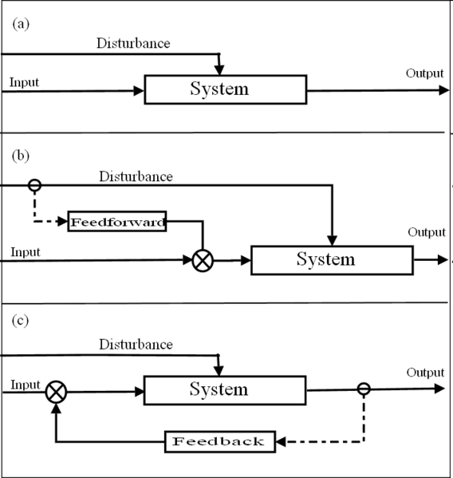

Slide 65
طبقه بندي شاخص هاي مختلف سنجش عملكرد برنامه هاي سازمان
1- شاخص داده يا ورودي :
اين شاخص مقدار منابع مورد نياز براي عرضه خدمات خاص را مورد سنجش قرار مي دهد. اين شاخص شامل نيروي انساني، مواد، تجهيزات و لوازم است. همچنين اين شاخص عوامل مؤثر بر تقاضا را نيز شامل مي شود . شاخص «داده ها» براي سنجش كل هزينه ارايه خدمات، تركيب منابع مورد استفاده براي ارايه خدمات، سنجش تقاضاي خدمات و مقدار منابع مورد استفاده براي ارايه يك خدمت در مقايسه با ساير خدمات مصروفه بكار مي رود. مثال: تعداد افراد شاغل در بخش جراحی، تعداد وسيله نقليه سازمان.

Slide 66
2- شاخص ستانده يا خروجي:
اين شاخص مقدار خدمات عرضه شده توسط سازمان را مورد سنجش قرار مي دهد. شاخص ستانده بر سطح فعاليت در يك برنامه خاص تمركز دارد. سنجش حجم كار كه اشاره به زمان تخصيص داده شده پرسنل براي ارايه خدمات دارد، رايج ترين نتيجه اين شاخص است. ستانده براي تعريف آنچه كه برنامه ها توليد مي نمايند، مفيد هستند. با وجود اين، كاربرد اين شاخص محدود است. زيرا اين شاخص نشان نمي دهد كه آيا اهداف يك برنامه تحقق يافته است و يا خير و همچنين هيچ چيزي درباره كيفيت خدمات يا كارايي خدمات عرضه شده ارايه نمي دهد. مثال: تعداد جراحی انجام شده

Slide 67
3- شاخص نتيجه:
شاخص فوق اين موضوع را كه آيا برنامه ها به اهداف اوليه خود نايل شده اند و يا خير مورد سنجش قرار مي دهد. شاخص نتيجه، نتايج تحقق يافته، و همينطور مزاياي بدست آمده را منعكس مي كند. در يك برنامه، نتيجه ميان مدت و بلند مدت قابل ارزشيابي است و سياستگذاران بيشتر علاقمند هستند نتايج اين شاخص را بررسي نمايند. با وجود اين، اطلاعات مربوط به سرانجام نتايج (نتيجه) معمولا" عملي و قابل سنجش نمي باشند. در چنين مواقعي بايستي از سنجش شاخصهاي جانشين بجاي شاخص نتيجه استفاده نمود

Slide 68
4- شاخص كارايي:
كارايي مي تواند تحت اصطلاح نسبت هزينه هر واحد به ستانده، نسبت ستانده بر حسب واحد داده و نسبت ستانده در واحد زمان محاسبه گردد.

Slide 69
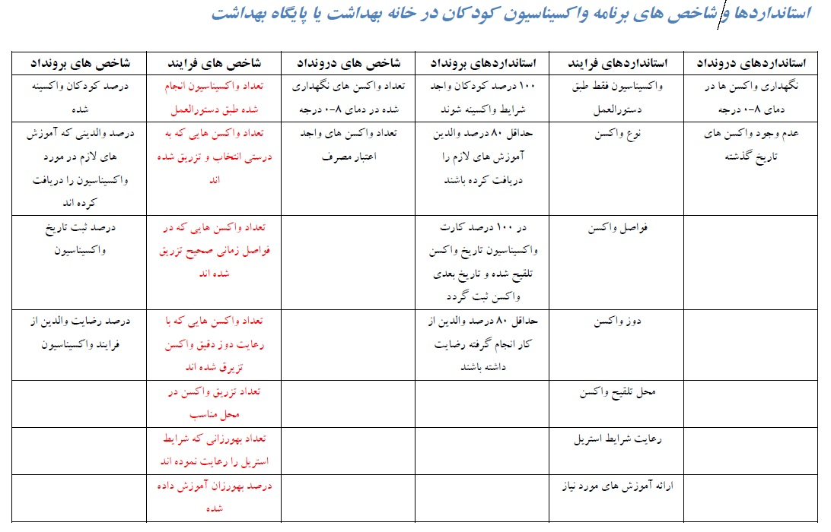

Slide 70
شاخص هاي سنجش عملكرد كليدي را مشخص سازيد.
وقتي كه تمام شاخص هاي سنجش عملكرد انتخاب شدند، ضروري است كه از بين اين شاخص ها، شاخص هاي كليدي را انتخاب نمائيد. ليست شاخص هاي سنجش عملكرد سازمان را مورد بازبيني قرار داده و شاخص هايي كه با توجه رسالت و اهداف سازمان اهميت بيشتري دارند، مشخص نمائيد. از بين اين شاخص ها، شاخص هاي كليدي را كه مي توان در اسناد منتشره خارج از سازمان بعنوان گزارش برنامه ريزي ذكر كرد را انتخاب نمائيد.

Slide 71
نيازهاي اطلاعاتي را تعيين نمائيد.
چه داده هايي بصورت روتين جمع آوري مي گردند؟
چه داده هاي جديدي لازم است جمع آوري گردند؟
آيا در مسير جمع آوري داده ها مشكل خاصي وجود دارد؟
آيا مي توان جمع آوري داده هاي جديد مورد نياز را در فرآيند فعلي جمع آوري اطلاعات تركيب نمود؟

Slide 72
چه فرمهاي جديدي براي جمع آوري داده ها مورد نياز است؟
براي مديريت اطلاعات مربوط به سنجش عملكرد سازمان، به چه منابع جديدي نياز است؟
چه ابزارهاي سخت افزاري ونرم افزاري كامپيوتري براي جمع آوري و تحليل داده ها در سازمان موجود است؟
آيا در تغيير مسير جمع آوري داده هاي سازمانی، تنگاهايي وجود دارد؟
داده ها در چه مقاطع زماني بايستي جمع آوري شوند، ماهانه، سالانه و فصلي؟
كداميك از شيوه هاي كنترل، آزمايش و بازرسي براي اينكار مفيد است؟

Slide 73
تعيين چارچوب براي ارسال گزارش
براي ارسال گزارشات سقف زماني تعيين كنيد.
به استمرار جمع آوري اطلاعات توجه خاص نموده و طوري برنامه ريزي شود كه در صورت جابجا شدن نيروها، نيروهاي جديد با نحوه محاسبه شاخص ها آشنا شوند.

Slide 74
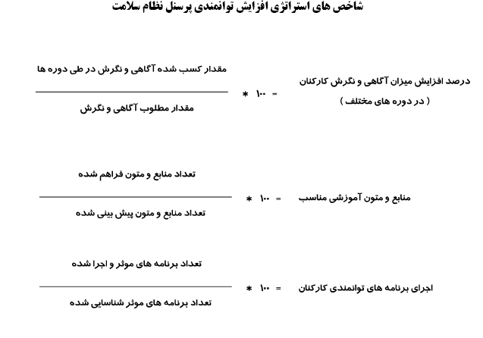

Slide 75
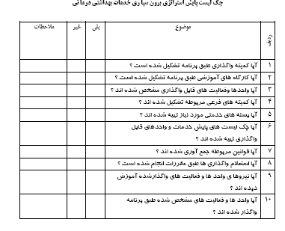

Slide 76
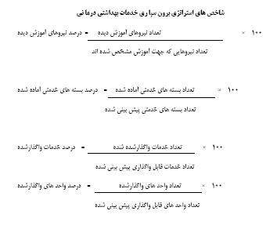

Slide 77
    نظارت بر اجرای برنامه عملیاتی مناسب در کل بیمارستان برای بهبود کیفیت و دستیابی به اهداف استراتژیک بیمارستان
سنجه 1. شواهد و مستندات نشان می دهند بر اساس روش مدون، در پایش برنامه عملیاتی بهبود کیفیت، بخشي از نظارت به طور مستقيم توسط تيم مديريت اجرايي صورت مي گيرد. گزارش پیشرفت برنامه عملیاتی و پایش های انجام شده، در فواصل زمانی منظم در تیم مدیریت اجرایی بررسی شده و روند پیگیری مداخلات اصلاحی و مصوبات جلسات، به کمک فرم طراحی شده مشخص می باشد.
*تذکر: به عنوان مثال اگر در برنامه نظارتی آمده است که رؤسای بخش ها و واحدها گزارش عملکرد بخش خود در زمینه بهبود يك شاخص را هر ماه به رییس بیمارستان گزارش می نمایند، از رؤسای بخش ها و واحدها سوال می شود که آیا رییس بیمارستان شخصاً در جلسات شرکت می نمایند یا جانشین خود را می فرستند.
شماره سنجه | كد | مستندات | كد | مشاهدات | كد | مصاحبه | امتياز
 |  |  |  |  |  |  | 0 | 1 | 2 | غ.ق.ا
1 | الف | روش مدون پایش برنامه عملیاتی با مشخص بودن نقش تیم مدیریت اجرایی در آن و مستندات عمل بر اساس آن | ه |  | ي | کارکنان مرتبط | مستندات بند" الف و ب" موجود نباشند یا 2-0 نفر پاسخ مثبت بدهند | مستندات بند" الف و ب" موجود باشند اما 6-3 نفر پاسخ مثبت بدهند | مستندات بند" الف و ب" موجود نباشند و 10-7 نفر پاسخ مثبت بدهند
 | ب | در خصوص بهبود کیفیت و گزارش پیشرفت برنامه عملیاتی و پایش های انجام شده و روند پیگیری مداخلات اصلاحی و مصوبات جلسات، به کمک فرم طراحی شده | و |  | ك | نقش تعیین شده برای تیم مدیریت اجرایی و اینکه آیا مدیران بر اساس آن به وظیفه خود عمل کرده اند یا خیر؟ *
 | ج | در بیمارستان | ز |  | ل | در بخش ها و واحدهای مختلف و مرتبط با نقش تعیین شده
 | د |  | ح |  | م | از 10 نفر از كاركنان مرتبط، در رابطه با اينكه مديران به وظايف خود در پايش برنامه مذكور عمل مي نمايند يا خير، سوال شود
 |  |  | ط

Slide 78
سنجه 2. شواهد و مستندات نشان می دهند بر اساس روش مدون پایش برنامه عملیاتی سایر موضوعات (به غیر از ایمنی و کیفیت)، بخشي از نظارت به طور مستقيم توسط تيم مديريت اجرايي صورت مي گيرد.
شماره سنجه | كد | مستندات | كد | مشاهدات | كد | مصاحبه | امتياز
 |  |  |  |  |  |  | 0 | 1 | 2 | غ.ق.ا
2 | الف | روش مدون پایش برنامه عملیاتی با مشخص بودن نقش تیم مدیریت اجرایی در آن و مستندات عمل بر اساس آن | ه |  | ي | کارکنان مرتبط | مستندات بند" الف" موجود نباشند یا 2-0 نفر پاسخ مثبت بدهند | مستندات بند" الف" موجود باشند اما 6-3 نفر پاسخ مثبت بدهند | مستندات بند" الف" موجود نباشند و 10-7 نفر پاسخ مثبت بدهند
 | ب | در خصوص سایر برنامه های عملیاتی | و |  | ك | نقش تعیین شده برای تیم مدیریت اجرایی و اینکه آیا مدیران بر اساس آن به وظیفه خود عمل کرده اند یا خیر؟
 | ج | در این واحد | ز |  | ل | در بخش ها و واحدهای مختلف و مرتبط با نقش تعیین شده
 | د |  | ح |  | م | 10 نفر در رابطه با یک وظیفه مدیران اجرایی که به صورت تصادفی انتخاب شده است
 |  |  | ط

Slide 79
سنجه 3. شواهد نشان می دهند گزارش پیشرفت برنامه عملیاتی و پایش های انجام شده، در فواصل زمانی منظم در تیم مدیریت اجرایی بررسی شده و روند پیگیری مداخلات اصلاحی و مصوبات جلسات، مشخص می باشد.
شماره سنجه | كد | مستندات | كد | مشاهدات | كد | مصاحبه | امتياز
 |  |  |  |  |  |  | 0 | 1 | 2 | غ.ق.ا
3 | الف | صورت جلسات بررسی گزارش پیشرفت برنامه عملیاتی | ه |  | ي | شرکت کنندگان در جلسات مذکور بر مبنای صورت جلسات | صورت جلسات موجود نباشند یا پاسخ 1-0 نفر مؤید صورت جلسات باشد | صورت جلسات موجود باشند اما در فواصل منظم نباشند یا حتی در یکی از مصوبات، مسئول پیگیری و زمان اجرا مشخص نشده باشد یا پاسخ 2 نفر مؤید صورت جلسات باشد | صورت جلسات موجود باشند و در فواصل منظم باشد و در تمامی مصوبات، مسئول پیگیری و زمان اجرا مشخص شده باشد و پاسخ 3 نفر مؤید صورت جلسات باشد
 | ب | ارائه شده در فواصل زمانی منظم و با تعیین مسئول پیگیری و زمان اجرای مصوبات جلسه | و |  | ك | گزارش ارائه شده درخصوص پیشرفت برنامه عملیاتی به آنها (با توجه به موضوع جلسات اخیر) چه بود و مصوبات اصلی جلسه دراین خصوص چه بودند؟
 | ج | در این واحد | ز |  | ل | حضوری یا تلفنی
 | د |  | ح |  | م | 3 نفر
 |  |  | ط

Slide 80
سنجه4. شواهد و مستندات نشان مي دهند پيگيري اجرای مصوبات جلسات فوق الذکر در زمان تعيين شده، با کمک فرمی که به این منظور طراحی شده است، صورت مي پذيرد.
شماره سنجه | كد | مستندات | كد | مشاهدات | كد | مصاحبه | امتياز
 |  |  |  |  |  |  | 0 | 1 | 2 | غ.ق.ا
4 | الف | فرم های پیگیری تکمیل شده | ه | موارد قابل مشاهده بر اساس مصوبات | ي | کارکنان مرتبط بر اساس مصوبات | فرم پیگیری صورت جلسات وجود ندارد یا تکمیل نمی شود یا بر اساس مشاهدات و مصاحبه ها، 20-0% پیگیری ها مطابق مندرجات فرم صورت گرفته است. | فرم پیگیری صورت جلسات وجود دارد و تکمیل می شود اما مشخصات بند"ب"را ندارد یا نتایج مشاهدات و مصاحبه ها، 60-21% پیگیری ها مطابق مندرجات فرم پیگیری است. | فرم پیگیری صورت جلسات وجود دارد و تکمیل می شود و مشخصات بند"ب"را دارد و نتایج مشاهدات و مصاحبه ها، 100-61% پیگیری ها مطابق مندرجات فرم پیگیری است.
 | ب | واجد حداقل های تعیین شده برای فرم پیگیری صورت جلسات | و | در قسمت های مرتبط | ك | سوالاتی بر ای بررسی مطابقت مندرجات فرم پیگیری تکمیل شده با اظهارات کارکنان مرتبط
 | ج | در این واحد | ز | 10 مورد | ل | در قسمت های مرتبط
 | د |  | ح | مطابقت مندرجات فرم پیگیری تکمیل شده با موارد قابل مشاهده | م | 10 نفر
 |  |  | ط

Slide 81

فصل سوم
مباني تصميم گيري

Slide 82
مباني برنامه ريزي در مديريت
فرآيند تصميم گيري
به اجرا در آوردن گزينه
انتخاب يک گزينه
تجزيه و تحليل
گزينه ها
ارائه
گزينه ها
تخصيص وزن به معيار
شناسايي معيار تصميم
شناسايي مشکل
ارزيابي اثربخشي تصميم

Slide 83
مباني تصميم گيري
فرآيند تصميم گيري
شناسايي مشكل
فرآيند تصميم گيري با بروز مشكل ( مرحله اول) و يا مشخصاً بروز اختلاف بين وضعيت جاري و وضعيت مطلوب امور شروع مي شود.
شناسايي معيار تصميم گيري
وقتي مديري مشكل را شناسايي كرد كه نياز به توجه دارد در اين صورت بايد معيار تصميم كه در حل مشكل اهميت دارد شناسايي شود.
تخصيص وزن به معيار
معيار هاي فوق داراي اهميت يكساني نيستند. بنابراين ضروري است كه معيارهاي مرحله قبل سبك و سنگين شده تا در تصميم گيري اولويت بندي شوند.

Slide 84
مباني تصميم گيري
فرآيند تصميم گيري
ارائه گزينه ها
تصميم گيرنده بايد فهرستي از گزينه هايي را كه مي تواند براي حل مشكل به كار ببندد تهيه كند.
تجزيه و تحليل گزينه‌ها
با مقايسه اين گزينه ها در برابر معيار و ارزش تعيين شده در مرحله 2و3 نقاط ضعف و قوت هر كدام از آنها مشخص مي‌شود.
انتخاب بهترين گزينه
مرحله ششم، عمل مهم انتخاب بهترين گزينه از ميان گزينه هاي ارزيابي شده است.

Slide 85

مباني تصميم گيري
فرآيند تصميم گيري
به اجرا در آوردن گزينه ها
اجراي تصميم يعني القاي تصميم به كساني كه تحت تأثير آن قرار خواهندگرفت و متعهد كردن آنها در برابر اين تصميم.
ارزيابي اثر بخشي تصميم
آيا اين تصميم گيري توانسته است مشكل را حل كند يا نه؟ آيا گزينه انتخاب شده در مرحله 6 و اجراي آن در مرحله 7 نتيجه مطلوبي ارائه مي دهد؟

Slide 86
مباني تصميم گيري
جزئيات فرآيند تصميم گيري قوياً تحت تأثير موارد ذيل مي باشد:
منافع تصميم گيرنده؛
فرهنگ سازمان؛
سياست هاي داخلي؛
ملاحظات قدرت.
آيا در فرآيند تصميم‌گيري خطاهاي عمومي رخ مي‌دهد؟

Slide 87
مباني تصميم گيري
فرق بين تصميمات برنامه‌ريزي شده و برنامه‌ريزي نشده چيست؟
تصميم‌گيري برنامه‌ريزي شده يا تصميم‌گيري روزمره مؤثرترين راه براي رفع مشكلات با ساختارهاي خوب است.
وقتي مشكلات داراي ساختار بد باشند مديران بايستي بر تصميم‌گيري‌هاي غير برنامه ريزي شده تكيه كنند تا اينكه راه‌حل واحدي به كار گيرند.

Slide 88
مباني تصميم گيري
تصميمات غير برنامه‌اي
چنين تصميماتي منحصر به فرد بوده و به صورت موردي پيش مي‌آيد. وقتي مديري با يك مشكل با ساختار بد مواجه است هيچ راه حل حاضر و آماده‌اي وجود ندارد. لذا تصميمات غير برنامه‌اي و سفارش براي اين امر مورد نياز است.
مثال: ايجاد استراتژي بازاريابي براي محصولات جديد، يا تصميم براي فروش بخشي از شركت، نمونه‌هايي از تصميمات برنامه‌ريزي نشده مي‌باشند.

Slide 89
مباني تصميم گيري
چگونه مي‌توانيد مشكلات، انواع تصميمات و سطوح سازماني را با هم تركيب كنيد؟
انواع مشكلات، نوع تصميمات و سطوح سازماني
با ساختار بد
بالا
تصميمات
برنامه ريزي شده
تصميمات
غير برنامه اي
نوع مشکل
سطح در سازمان
با ساختار خوب
پايين تر

Slide 90

مباني تصميم گيري
تصميم‌گيري گروهي
مطالعات نشان مي‌دهد كه مديران بيش از 40 در صد از وقت خود را در جلسات مي‌گذارنند.
بدون شك، بيشتر وقتشان صرف تعريف مشكلات، پيدا كردن راه حل‌هايي براي آنها و تعيين ابزار به كار بستن اين راه حل ها مي‌شود.

Slide 91
مباني تصميم گيري
مزيت تصميم‌گيري گروهي
تصميمات گروهي اطلاعات كامل‌تري نسبت به تصميمات انفرادي ارائه مي‌دهند.
گروه‌ها گزينه‌هاي زيادي را ارائه مي‌دهند.
تصميم گيري گروهي امكان پذيرش يك راه حل را افزايش مي‌دهد.
اين فرآيند حقانيت كار را نيز ارتقا مي‌دهد.

Slide 92
مباني تصميم گيري
معايب تصميم‌گيري گروهي
زمان‌بر هستند؛
تشريك مساعي در گروه گاهي اوقات اثر بخش نيست؛
رده سازماني، تجربه، آگاهي از مشكل، تأثير گذاري بر ساير اعضا، مهارت‌هاي گفتاري، مثبت بودن و... اعضاي گروه با هم متفاوت باشند؛
وجود فشارهايي براي تطبيق دادن؛
در اين نوع تصميم گيري‌ها مسئوليت مبهم وجود دارد.

Slide 93
مباني تصميم گيري
چه موقع گروه‌ها اثر بخش‌تر هستند؟
تصميمات گروهي به دقيق‌تر بودن گرايش دارند؛
اگر اثر بخشي تصميم از نظر سرعت تعريف شود افراد سريع‌تر هستند؛
اگر خلاقيت مهم باشد، در اين صورت گروه‌ها مؤثرتر از افراد هستند؛
اگر اثر بخشي به معني درجه پذيرش راه حل نهايي باشد، باز هم پيكان رو به سمت گروه است.
هر چه گروه بزرگتر باشد، فرصت بيشتري براي ديدگاه هاي متنوع فراهم مي شود. از طرف ديگر، گروه بزرگ تر نياز به هماهنگي بيشتر و زمان بيشتر براي مشاركت كليه اعضا دارد.
حد اقل افراد گروه پنج نفر و حداكثر پانزده نفر مطلوب ترين اندازه است.

Slide 94

مباني تصميم گيري
چگونه تصميم‌گيري گروهي را بهبود بخشيم؟
سه راه خلاق تر كردن تصميم‌گيري گروهي عبارت اند از:
جلسات الكترونيكي؛
روش گروه اسمي؛
توفان مغزي.

Slide 95
کتاب سازمان و مدیریت از تئوری تا عمل ایران نژاد پاریزی
کتاب برنامه ریزی استراتژیک دکتر طبیبی و ملکی
برنامه ریزی عملیاتی سایت:http://www.military.ir/
دستورالعمل تفضيلي راهنماي برنامه ريزي عملياتي،معاونت بهداشتي دانشگاه ع پ كرمان،‌واحد تحقيق و توسعه
اسلایدهای آقای حسن امامی
اسلایدهای دفتر اعتبار بخشي مركز آموزشي ،پژوهشي ودرماني امام حسين (ع) شاهرود

Slide 96
با آرزوي توفيق

